Slide 1
Enovia Programming Guide | Day1 | Start | End | Length | Topic
 |  | 10:00 | 11:00 | 1:00 | The User Interface of the Business Process Applications Overview in the Schema (Business Data Model)
 |  | 11:00 | 12:00 | 1:00 | Using Matrix Query Language(MQL)
 |  | 12:00 | 13:00 | 1:00 | Lunch
 |  | 13:00 | 14:30 | 1:30 | Practice MQL
 |  | 14:30 | 15:00 | 0:30 | break
 |  | 15:00 | 17:00 | 2:00 | User Interface
 | Day2 | 10:00 | 12:00 | 2:00 | Menu and Commands Practice
 |  | 12:00 | 13:00 | 1:00 | Lunch
 |  | 13:00 | 15:00 | 2:00 | WebForm & Power View(Portal & Channel)
 |  | 15:00 | 15:30 | 0:30 | break
 |  | 15:30 | 17:30 | 2:00 | Tables & JPO & Trigger
 | Day3 | Practice

Slide 2
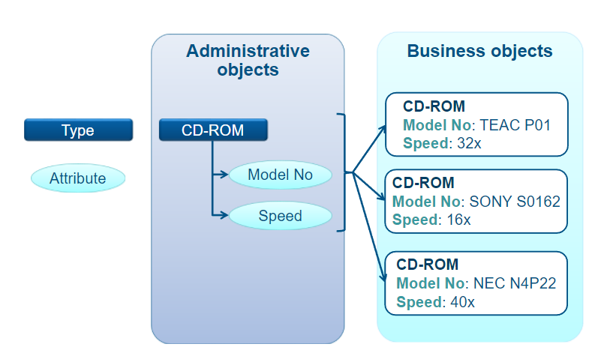
Administrative Objects and Business Objects
3DEXPERIENCE Platform은 Administrative Object와 Business Object의 두가지의 형태로 구성되어져 있다.
Administrative objects는 3DEXPERIENCE Platform의 Data(Business Object)와 Web 화면 UI(Table, Webform, Command, Menu) 구성을 위해 사용 된다.
MQL(Matrix Query Language)을 사용해 생성 가능하다.
Notes:
이해를 돕기 위해 비유를 해서 말씀 드리자면 어드민은 DB의 테이블 이고 비즈니스는 테이블에 들어가는 Data 테이블에 존재하는 하나의 Row라고 볼 수 있습니다.

Slide 3
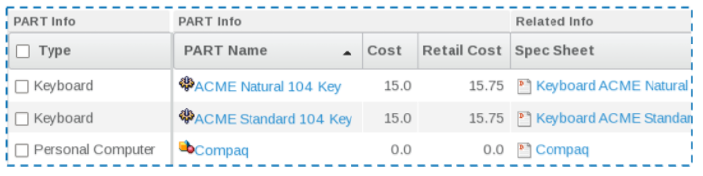
Administrative Objects and Business Objects
Business Objects는 3DEXPERIENCE Platform을 관리하는 End-user 정보 이다.
3DEXPERIENCE Platform은 Business Object와 다른 Business Object의 Connection 관계로 구성 되어 져 있다.
Administrative Object의 Type, Policy로 생성한다.

Slide 4
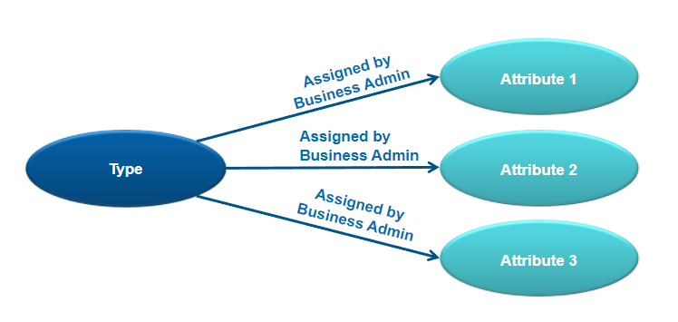
Attribute
Business Object가 가지고 있는 특성 또는 특징이다
동일한 Type의 Business Object의 경우 동일한 Attribute 구성을 가지고 있지만 실제 Data 값은 다를 수 있다.
Defualt(기본값), Range(입력범위)와 같은 데이터 입력을 정의할 수 있다.
String, Real, Integer, Datetime, boolean 같은 형식을 사용
Java에서의 속성, Database에서는 컬럼과 동일한 개념이다.

Slide 5
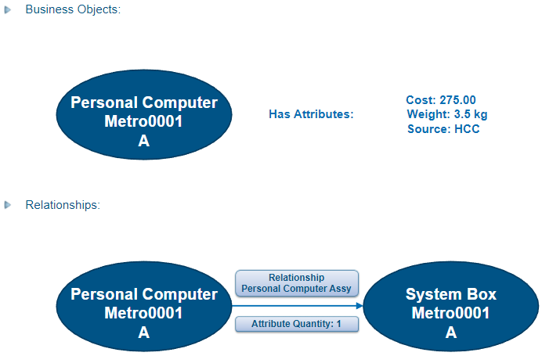
Attribute
Business Object와 다른 Business Object간의 Connection(Relationship)에도 Attribute를 가질 수 있다.
Notes:
예를 들어 교실을 Object라고 하면 이 교실을 구성하기 위해 책상이 필요합니다. 책상 하나하나를 교실 Object에 연결해 상관 관계를 표현 할 수 도 있지만. 그렇게 하면 중복연결이 되어 복잡할 수 있습니다. 대신 상관관계에 Attribute Quantity라는 속성을 넣어 심플하게 교실Object에 연결되어 있는 책상이라는 Object의 개수를 지정할 수 있습니다.

Slide 6

Types
모든 Business Object를 생성하기 위해선 특유한 Type이 필요하다.
Business Object의 생성 및 관리를 위한 Template
Abstract Type도 존재한다.
Type은 상속이 가능하다.
Type은 Attribute들의 집합이며, 반드시 하나 또는 그 이상의 Policy에 의해 통제.
Java에서의 CLASS 개념 또는 Database의 Table(Entity)과 동일한 개념

Slide 7
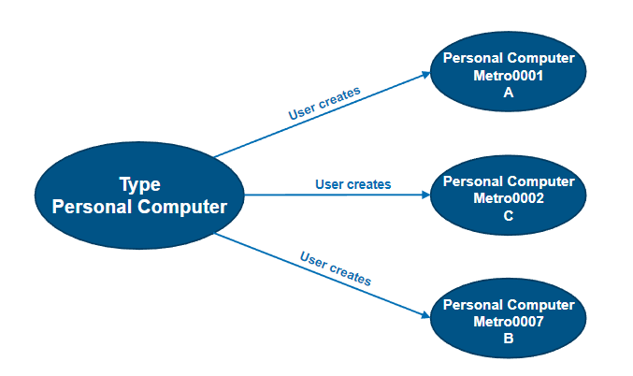
Types
Business Objects는 Type, Name, Revision과 같은 기본 속성으로 고유하게 식별됩니다.
동일한 Type 이어도 Name과 Revision이 다르면 다른 객체이다.(Type과 Name이 동일해도 Revision이 다르면 다른 객체이다)

Slide 8
Types
Abstract Type은 Business object로 생성이 불가능 하다.
Abstract Type은 일반적으로 Orgaizational Type(조직화) 으로 사용된다.
다음은 부모로부터 상속 되는 요소이다.
Attribute
Relationships
Policies
Triggers
DOCUMENTS
General Documents
Report Documents
Meeting Log Document

Slide 9
Types
Parent Type
PART
Abstract: TRUE
Attribute 1 Cost
Attribute 2 Source
Attribute 3 Weight
Abstract: FALSE
System Box Type은 PART를 상속 받는다.
Derived Type
System Box
Attribute 1 Cost - inherited
Attribute 2 Source - inherited
Attribute 3 Weight - inherited
Attribute 4 CPU Speed - added
Attribute 5 CPU Model - added
- Attribute 1,2,3은 부모 Type인 PART에서 받아온 Attribute.
- 추가 Attribute 4,5 는 모든 Type에 명시적으로 할당 될 수 있다.
Notes:
Part라는 추상 타입이 있습니다 이 파트에는 어트리뷰트로 코스트 소스 웨이트를 가지고 있습니다. 이 Part를 상속 받아서 만든 시스템 박스라는 차일드 타입을 보시면 부모 파트의 어트리뷰트인 코스트 소스 웨이트를 가지고 있고 시스템 박스 타입에만 정의된 시피유 스피드 시피유 모델이라는 추가 어트리뷰트를 가지고 있습니다.

Slide 10
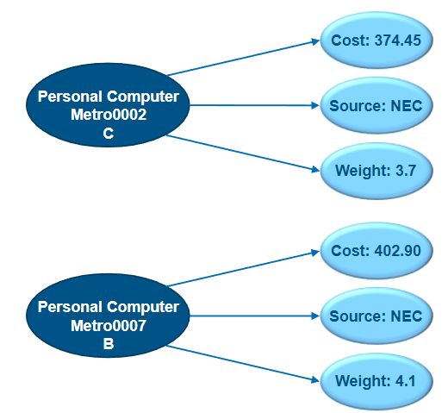
Types
모든 동일한 Type의 Business Object는 동일한 Attribute 구성을 가진다
하지만 다른 값을 가질 수 있다.

Slide 11
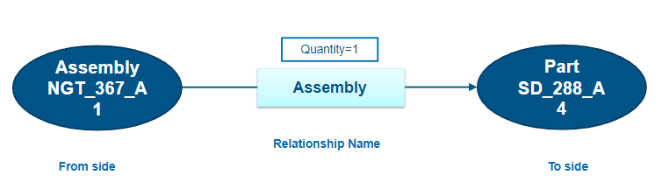
Relationships
Relationship은 Business Objects 또는 다른 Relationship간의 관계를 형성 하기 위해 사용된다.
Business Object 와 Business Object 간의 관계
Business Object 와 다른 Relationship 간의 관계
Relationship과 Relationship의 관계
Relationship은 반드시 from과 to를 가진다
From Type/Relationship은 같은 Type/Relationship 또는 다른 Type/Relationship을 To로 가질 수 있다.
Business Object 간의 Relationship은 Attribute, History를 가진다.
관리자나 특정 권한을 가진 사람에 의해 Relationship을 생성 할 수 있다

Slide 12
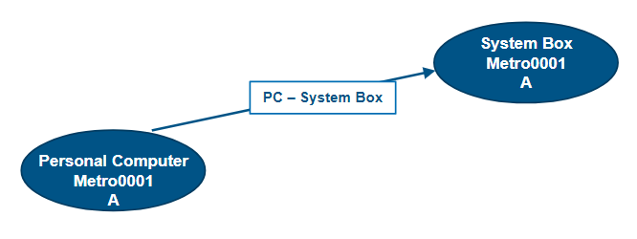
Relationships
Cadinality는 Business Object가 가질 수 있는 특정 관계의 연결 수를 정의한다.
Cadinality의 옵션
One to One (1:1)
One to Many, Many to One (1:N, N:1)
Many to Many (N:N)
One to One(1:1)
특정 Business Object는 다른 Business Object 하나씩만 Relationship을 가진다.

Slide 13
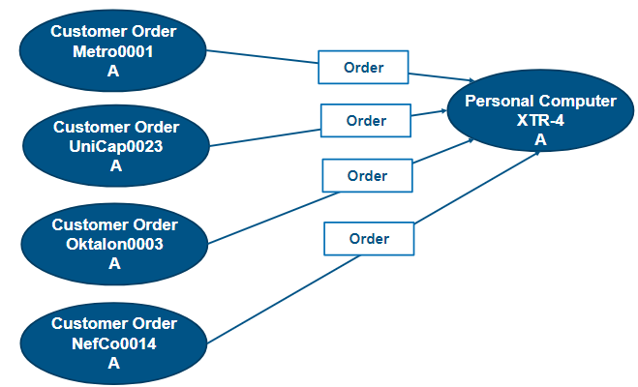
Relationships
One to Many, Many to One (1:N, N:1)
다수의 Business Object가 다른 하나의 Business Object과 관계를 형성한다.

Slide 14
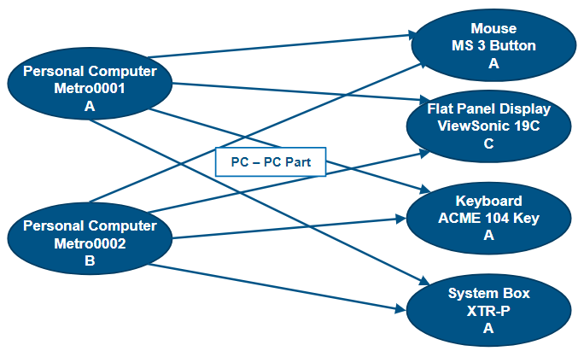
Relationships
Many to Many (N:N)
다수 대 다수의 Business Object 간의 Relationship을 가진다.

Slide 15
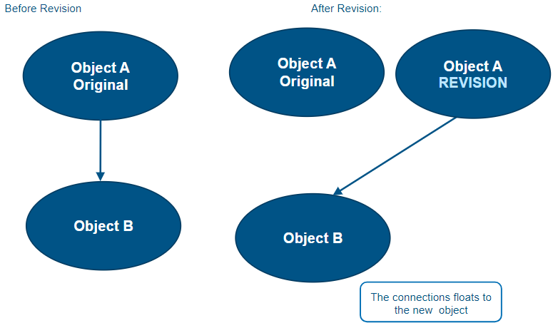
Relationships
Revision Rules & Clone Rules
Business Object간의 연결 도중 하나 혹은 두 Business Object가 Revise, Clone 될 경우. 옵션을 통해 변화를 줄 수 있다.
From 과 To 각 측면에서 해당 옵션이 선택 가능하다.
Option
None: Revise 되어 생성된 Business Object에 아무런 영향을 주지 않음.
Float : Revise 되어 생성된 Business Object에 Relationship 연결, 이전 Revision의 Business Object와의 Relationship은 끊어짐
Replicate : 이전 Revision의 Business Object와 끊어지지 않고 새로 생성된 Business Object와도 Relationship 생성.
Float(예시)

Slide 16
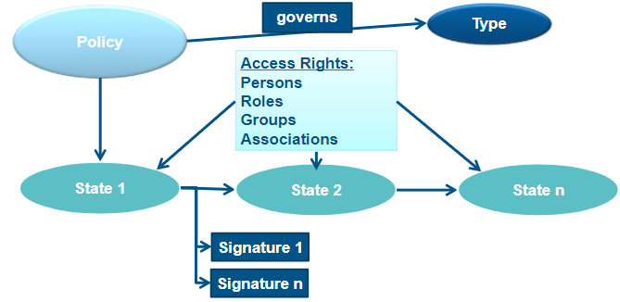
Policy
Business Object를 통제하기 위한 정책.
Governed Type, Lifecycle, Revision Rule, Access Rule, Store, Format 등으로 구성됨.
Governed Type : policy를 사용할 수 있는 Type 지정
Lifecycle : Business Object의 생명주기 정의
Revision Rule : 1,2,3 또는 A,B,C와 같은 Business Object의 Revision Sequence를 지정
STORE / FORMAT : 첨부 파일 저장소 위치 및 파일 형식 지정
※ Revision : 개정을 의미. Business Object간의 History 관리.
Revision Sequence (1,2,3 또는 A,B,C…)에 의해 연속성을 부여.

Slide 17
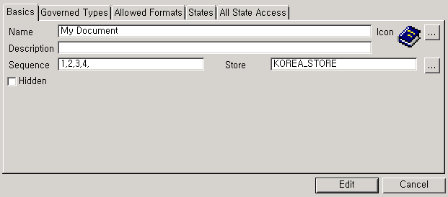
Policy
Name | Policy 명칭
Description | Policy에 대한 설명
Sequence | Revision Naming Rule. 통제 받는 Business Object가 Revise될 때 지정된 Sequence Rule에 따라 Revision 번호를 부여해야 한다. ( EX : 1,2,3,4 A,B,C,D.. )
Store | 통제 받는 Business Object가 첨부파일을 관리하는 대상이라면 첨부파일 Check IN/OUT 시 지정된 STORE( KOREA_STORE )를 통해 관리된다. ※ Matrix의 STORE - STORE는 파일 저장소를 정의하는 System Object이다. STORE(ENOVIA Collaboration Platform Modeling Studio의 System 참조)에는 FTP 주소, 권한, 계정정보, 디렉토리 정보등이 관리된다.

Slide 18
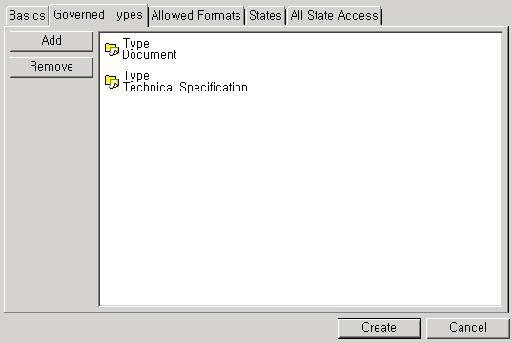
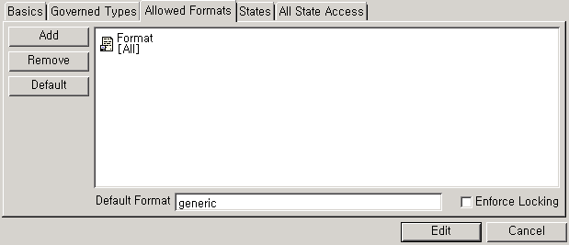
Policy
Governed Type : 해당 Policy에 의해 통제될 Business Object Type을 지정한다.
복 수의 Business Object Type을 지정할 수 있으며, 반대로 Business Object Type 측면에서
복 수의 Policy에 의해 통제될 수 있다.
Allowed Formats : 해당 Policy에 의해 통제될
Business Object가 Check IN/OUT할 수 있는
File Format을 지정할 수 있다.
(EX: All, PDF, DOC, HWP, JAVA… )

Slide 19
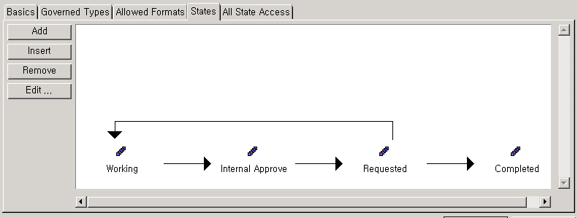
Policy
States : Policy의 Lifecycle을 정의하는 부분이다. 통제 받는 Business Object는 위와 같이 정의된 Lifecycle에 의해 관리된다.
*정의된 화살표 방향으로 상태가 전이될 수 있으며, 이를 Promote로 표현하고 이전 상태로 되돌아 가는 것을
Demote라고 표현한다. ( Ex : Promote : Working에서 Internal Approve, Demote : Internal Approve 에서 Working으로 변경.
*Requested와 같이 양 방향으로 분기되는 경우 ( Promote To Working or Completed ) 특정 조건에 의해
분기되도록 제어 할 수 있다.( 다음 장 참조 )
*각 State 마다 Business Object의 접근제어권한과 Trigger를 지정할 수 있다.
*State를 관리하는 이유는 대부분의 Business Object들이 특정 상태 값에 따라 접근제어권한과 이벤트 발생, 트리거 액션 등과 같은 비즈니스 요구사항이 존재 (예를 들면 Active때는 보여주고 Inactive때는 보여주지 않기, Inactive때는 작성자만 접근하기)
하는데, 이를 프로그램 레벨이 아닌 모델링 레벨에서 관리하게 하여 가시성을 확보하고 변경 및 유지보수에 용이함을 제공하기 위해서이다.

Slide 20
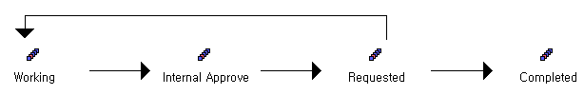
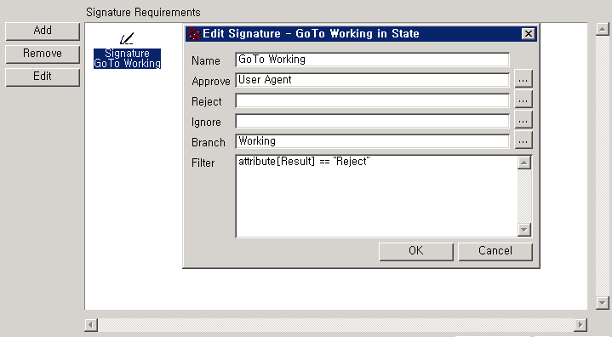
Policy
Requested에서 Working으로 변경되기 위한 조건을 지정한다.
Approve와 Reject는 승인 및 거부할 수 있는 권한 또는 사용자를 지정할 수 있으며, Ignore에 지정된 권한 또는 사용자는
해당 조건을 무시하고 진행 할 수 있다.
Branch는 조건 충족시 이동할 State를 지정하며, Filter는 조건을 명시한다. ( 위와 같이 Business Object의 Attribute값에 따라
제어 할 수 있으며, Java Program에 의해 제어할 수도 있다.

Slide 21
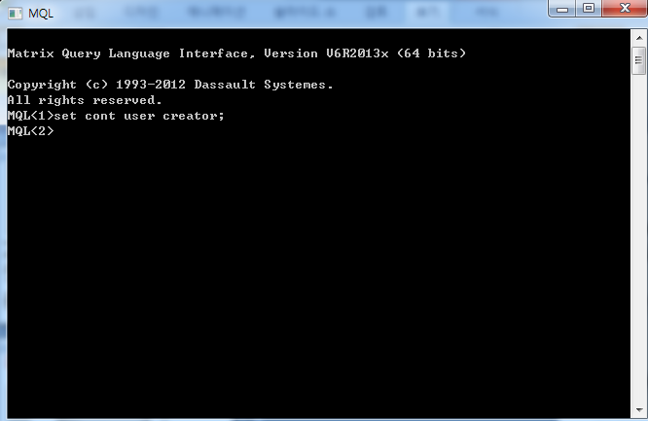
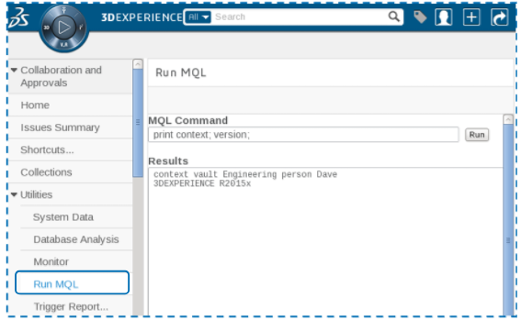
MQL
Matrix Query Language로 Administrative Object와 Business Object를 생성, 조회, 삭제하기 위한 Command 이다. 실제 3DEXPERIENCE 구성을 위해 사용되는 명령어.
MQL 명령은 하나 이상의 공백, 탭 또는 줄 바꿈으로 분리 된 단어의 자유 형식 목록으로 입력된다.
명령어 실행은 세미콜론 (;)을 붙인후 줄 바꿈을 통해 실행.
명령어 이름은 대소문자 구분을 하지 않는다.
하지만 값은 대소문자 구분을 한다.
Web의 Run MQL 또는 MQL.exe 실행을 통해 작성 가능하다.

Slide 22
MQL
Special Characters
# : 주석을 사용 할 때 사용. MQL 실행 시 실행되지 않음.
“” : 두 단어 사이에 띄어 쓰기가 있을 경우 사용 ( print attribute “Computer Style”;)
quit : MQL 종료를 위해 사용.
Help and Information
각 명령어의 설명을 보기 위해 Help라는 명령어 사용
help; : 일반적인 help정보 보여줌.
특정 Administrative Object정보를 보기 위해선 얻고 싶은 Administrative Object의 명칭을 적어준다(ex> help type;)
-Verb on; : 명령 실행의 결과를 Feed back 받기 위한 명령어.

Slide 23
MQL
File Extension
MQL Script를 작성 후 한번에 실행하기 위해 사용. (ex>attribute.mql)
Run “script file path name”; (ex>run "C:\temp\attribute.mql";)
User Context
MQL을 사용하기 위해서 Person/User로 Login 하는 명령어
Set context user “유저명” password “비밀번호”;
Defualt user는 ‘guest’이고 권한이 없다.
‘creator’는 3DSpace Application의 모든 권한을 다 가지고 있다.
Clauses
Select Clause
선택 가능한 옵션 중 하나를 호출하는 데 사용.
Dump Clause
특정 문자로 선택한 옵션의 데이터를 구분 지어 출력.
Output clause
결과를 외부 파일로 변환해서 출력.

Slide 24
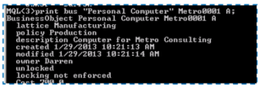
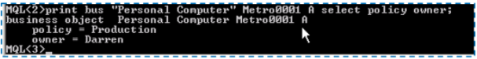
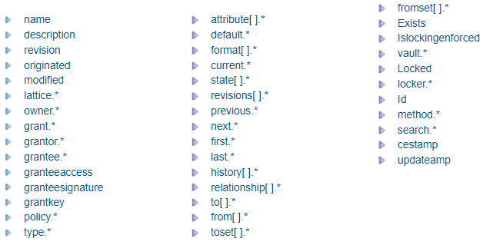
MQL
Selectables
예>print bus “Personal Computer” “Metro0001” “A”;
Select
예>print bus “Personal Computer” “Metro0001” “A” select policy owner;

Slide 25
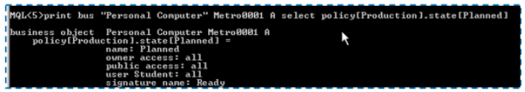
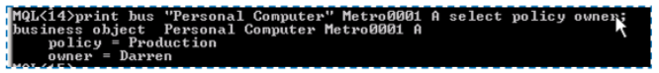
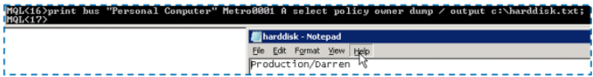
MQL
Select
예>print bus “Personal Computer” “Metro0001” “A” select policy[Production].state[Planned];
Dump
예>print bus “Personal Computer” “Metro0001” “A” select policy owner;
예>print bus “Personal Computer” “Metro0001” “A” select policy owner dump /;
Output
예>print bus “Personal Computer” “Metro0001” “A” select policy owner dump/ output c:\harddisk.txt;

Slide 26
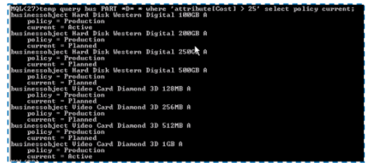
MQL
Temporary Queries
Temporary Queries는 일회성 사용문이며 즉시 결과가 출력된다
원하는 다수의 정보를 빠르게 찾기 위해 사용.
Temp query businessobject “type_pattern” “name_pattern” “revision_Pattern”
Vault pattern owner pattern where query_expression;
-Temp query businessobject “BO_NAME” where query_expression select <select item(s)> dump | output file_name;
예제
Temp query bus “PART” “*D*” “*” where “attribute[Cost] > 25” select policy current;

Slide 27
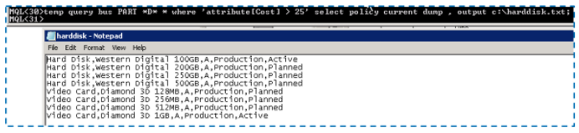
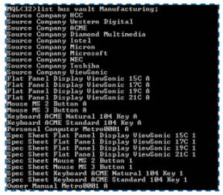
MQL
Temporary Queries
예제
Temp query bus “PART’ “*D*” “*” where ‘attribute[Coat] > 25’ select policy current dump | output c:\harddisk.txt;
List
List command는 Business Object 와 Administrative Objects 두 가지 모두 사용 가능하다.
Object를 Find하는데 사용하지는 않고 단순 객체를 나열 하는데 사용한다.
List Business Objects
list businessobject [vault VAULT_NAME];
List Administrative Objects
List [admin_object_name];
예제
Listing Business Objects
List bus vault Manufacturing;

Slide 28
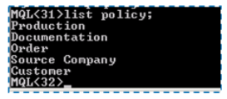
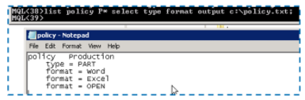
MQL
List
예제
list policy;
예제
list policy p* select type format output “E:\policy.txt”;

Slide 29
MQL
Print Command
Print 명령어는 단일 Business Object에 대한 자세한 정보를 검색한다.
Business Object의 type, name, revision 정보(또는 BO_NAME)를 전부 입력해서 사용 해야함 * 사용 불가.
Print bus BO_NAME;
Print bus type name revision;
예제
Print bus “Personal Computer” “Metro0001” “A”;
Business Objects
Print bus BO_NAME
[selected | select [Field]]
[dump [SEPARATOR]]
[output [FILENAME]];
Administrative Objects
Print ADMIN_TYPE
[selected| select[Field]]
[dump [SEPARATOR]]
[output [FILENAME]];

Slide 30
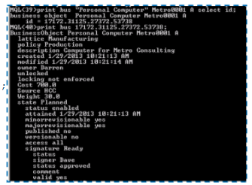
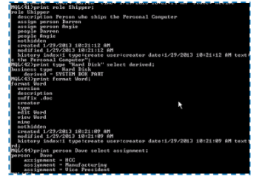
MQL
Print Command
예제
Print bus “Personal Computer” “Metro0001” “A” select id;
Print bus “49932.59954.60768.61277”;
Print role Shipper;
Print type “Hard Disk” select derived;
Print format word;
Print person Dave Select assignment;

Slide 31
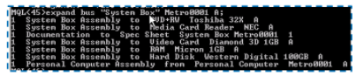
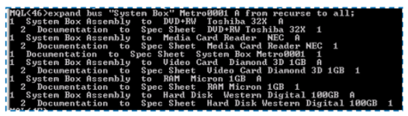
MQL
Expanding the Objects
Expand command는 Business object간의 Connect 정보를 볼 때 쓴다.
Expand bus BO_NAME
[to|from] [relationship Pattern]
[type PATTERN] [recurse to [all|N]]
[select bus FIELD] select rel FIELDs]
[into|onto set SETNAME] [dump] [SEPARATOR]
[recordsep SEPARATOR] [output FILENAME]
[terse] [limit N];
예제
Expand bus “System Box” “Metro0001” “A”;
Expand bus “System Box” “Metro0001” “B” from recurse to all;

Slide 32
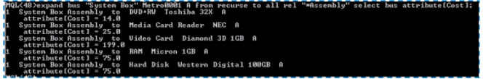
MQL
Expanding the Objects
예제
Expand bus “System Box” “Metro0001” “B” from recurse to all rel “*Assembly”
Select bus attribute[Cost];
Expand bus “System Box” “Metro0001” “B” from recurse to all rel “*Assembly”
Select bus attribute[Cost] dump |;

Slide 33
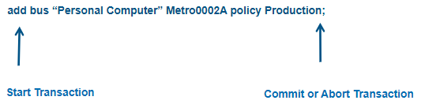
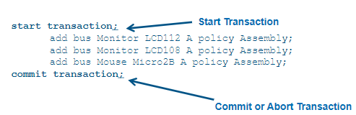
MQL
Default Behavior
모든 MQL Command는 3DSpace와 DB간에 암시적으로 트랜잭션을 사용한다.
임의로 사용자가 Transaction을 사용할 수도 있다.

Slide 34
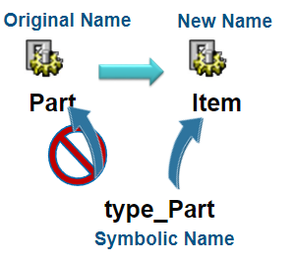
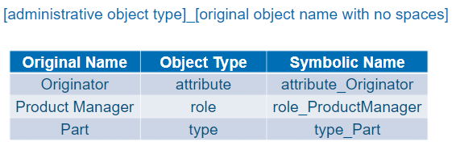
Real and Symbolic Names
Real and Symbolic Names
모든 Administrative Object, Policy의 State는 Symbolic Name을 가지고 있다.
부득이 하게 Real Name이 변경 되었을 경우 Programing source(JSP, JPO, UI Object) 상의 혼동을 막기 위해 사용 된다.
보통 Administrative Object 생성과 동시에 지정해 주며 아래와 같은 약속된 형식으로 지정 된다.

Slide 35
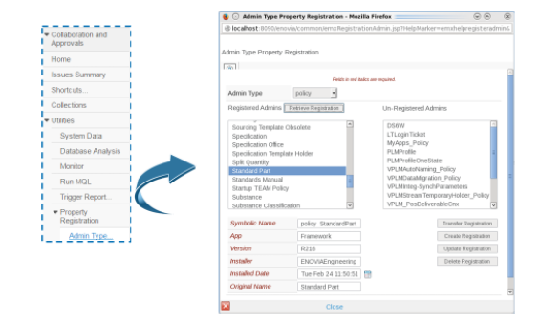
Real and Symbolic Names
Real and Symbolic Names
Viewing Administrative Properties
웹 상에 지정된 Administrative Object의 정보를 볼 수 있다.

Slide 36
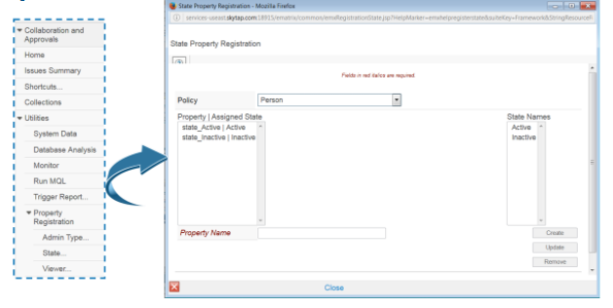
Real and Symbolic Names
Real and Symbolic Names
State 정보 역시 Web 상에서 View, Edit이 가능하다

Slide 37
MQL
Create Administrative Object (Attribute, Type, Policy, Relationship)
Attribute 생성
- add attribute 'AreaCode'
type string
description 'Area code'
range = ''
range = '02'
range = '042'
range = '031’;
add property attribute_AreaCode on program eServiceSchemaVariableMapping.tcl to attribute AreaCode;
- add attribute 'Age'
type integer
description 'Age';
add property attribute_Age on program eServiceSchemaVariableMapping.tcl to attribute Age;
- add attribute 'Birthday'
type date
description 'Birthday';
add property attribute_ 'Birthday on program eServiceSchemaVariableMapping.tcl to attribute 'Birthday;
Notes:
mod방법 Delete 방법

Slide 38
MQL
Create Administrative Object (Attribute, Type, Policy, Relationship)
Type 생성
-add type ‘Nuts'
description ‘Nuts '
derived Products'
attribute njcSize
attribute njcTitle
attribute njcHole
property 'application' value 'ApparelAccelerator'
property 'installer' value 'ENOVIAAccelerator'
property 'version' value 'R216.HF2'
property 'installed date' value '12-12-2016'
property 'original name' value ‘Pants '
;
add property type_Nuts on program eServiceSchemaVariableMapping.tcl to type Nuts;

Slide 39
MQL
Create Administrative Object (Attribute, Type, Policy, Relationship)
Relationship 생성
-add relationship “njcRelatedDocument"
description "Related Document"
nothidden
preventduplicates
from
type “DOCUMENTS"
meaning "Document"
cardinality many
revision replicate
clone replicate
to
type All
meaning "Related Document"
cardinality one
revision float
clone float
;
add property relationship_njcRelatedDocument on program eServiceSchemaVariableMapping.tcl to relationship “njcRelatedDocument ";

Slide 40
MQL
Create Administrative Object (Attribute, Type, Policy, Relationship)
Relationship 생성
-add relationship “njcRelatedDocument"
description "Related Document"
!preventduplicates
attribute “Division”
from
type "Document"
to
type All
;
add property relationship_njcRelatedDocument on program eServiceSchemaVariableMapping.tcl to relationship “njcRelatedDocument ";

Slide 41
MQL
Create Administrative Object (Attribute, Type, Policy, Relationship)
Policy 생성
- add policy DocumentPolicy
description "Document Policy"
sequence "1,2,3,..."
store STORE
type Document
format all
defaultformat generic
state Working
version true
revision false
promote true
checkouthistory false
owner all
public read
state Review
version true
revision false
promote true
checkouthistory false
user "admin_platform" read,show,viewform,checkout
property "state_Working" value "Working"
property "state_Review" value "Review"
;
add property "policy_DocumentPolicy" on program "eServiceSchemaVariableMapping.tcl" to "policy" "DocumentPolicy";

Slide 42
MQL
Modify Administrative Object
modify “admin Object의 종류” “adminObject의 이름”
각 adminObject의 종류별로 변경하고자 하는 옵션들…
예제)
1. Attribute의 range 값 추가
1-1. mod attribute cclToDoType
add range value ‘Test Report’;
2. Type에 attribute 추가하기
2-1. mod type ‘cclToDoList’
add attribute ‘cclToDoWork’;

Slide 43
MQL
Delete Administrative Object
delete “Administrative Object의 종류” “Administrative Object의 이름”;
Type, Policy의 경우 해당 Type, Policy로 생성된 Business Object가 존재 하면 삭제 되지 않는다.
예제)
Delete type ‘cclToDoList’;
del attribute ‘cclToDoWork’;

Slide 44
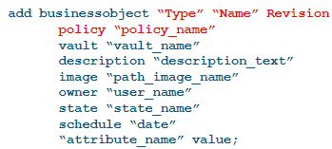
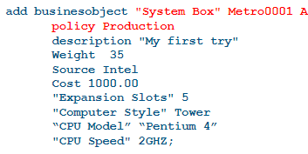
MQL
MQL은 Administrative Object만 생성 가능한게 아니라 Business Object 또한 생성,수정,삭제,Connect가 가능하다
Create BusinessObjects
적용 예시

Slide 45
MQL
MQL은 Administrative Object만 생성 가능한게 아니라 Business Object 또한 생성,수정,삭제,Connect가 가능하다
Modify BusinessObjects
수정하기 위해선 BusinessObject의 ID 또는 type, name, revision을 정확히 입력해주어야 한다.
mod bus ‘type’ ‘name’ ‘revision’ ‘attribute명’ ‘변경할값’;
실제 예제
mod bus ‘cclToDoList’ ‘test’ ‘1’ cclToDoType Meeting ;
mod bus ‘12388.15648.89684’ cclToDoType Meeting ;

Slide 46
MQL
MQL은 Administrative Object만 생성 가능한게 아니라 Business Object 또한 생성,수정,삭제,Connect가 가능하다
Delete BusinessObjects
삭제하기 위해선 BusinessObject의 ID 또는 type, name, revision을 정확히 입력해주어야 한다.
Delete bus ‘type’ ‘name’ ‘revision’;
실제 예제
del bus ‘cclToDoList’ ‘test’ ‘1’;
del bus ‘12388.15648.89684’;

Slide 47
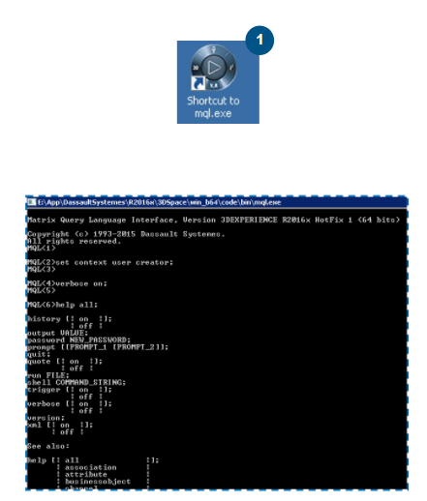
실습 (Type, Policy, Relationship, MQL)
MQL Exercise
Start MQL session : mql.exe 실행
Creator로 로그인
: set context user
System information 실행
: verbose on;
Help 호출
: help all;
Business object 정보 호출
: help bus;

Slide 48
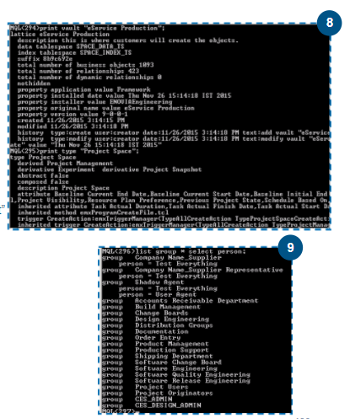
실습 (Type, Policy, Relationship, MQL)
MQL Exercise
현재 DB에 존재하는 Vault 정보 호출
: list vault;
‘eService Production’ Vault 정보를 호출
: print vault ‘eService Production’;
모든 group의 Person정보만 검색
: list group * select person;
모든 Role의 이름과 Assignment 정보출력
: list role * select name assignment;

Slide 49
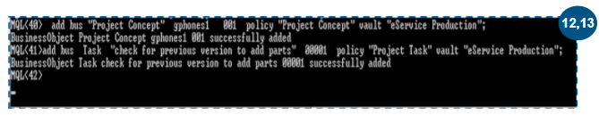
실습 (Type, Policy, Relationship, MQL)
MQL Exercise
10. Type “Project Space”에 대한 정보 검색
11. DB에 type=‘Project Concept’, vault=‘eService Production’, name= ‘gphones1’, revision= ‘001’인 Business Object 생성
12. DB에 type=‘Task’, vault=‘eService Production’, name= ‘check for previous version to all parts, revision= ‘001’인 Business Object 생성

Slide 50
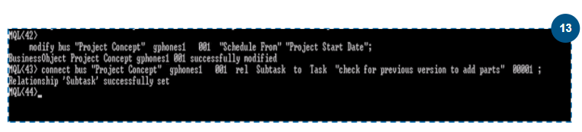
실습 (Type, Policy, Relationship, MQL)
MQL Exercise
13. 생성한 “gphones1” 과 “check for previous version to add parts” Task object 를 “Subtask” relationship으로 Connection 하기

Slide 51
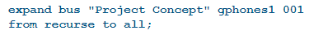
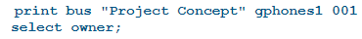

실습 (Type, Policy, Relationship, MQL)
MQL Exercise
14. 생성된 “Project Concept” “gphones1” “001” 에 연결된 정보 검색
15. 생성된 “Project Concept” “gphones1” “001” 객체정보 검색
16. 생성된 “Project Concept” “gphones1” “001” 객체 정보 중 Owner만 검색

Slide 52
실습 (Type, Policy, Relationship, MQL)
MQL Exercise
Do it Yourself
Expand 명령어를 사용해 생성된 “Project Concept” “gphones1” “001” Object에 연결된 다른 Object의 “Originator”값을 검색하시오.
Type이 “Task”인 모든 Business Object를 검색하세요
DB에 생성되어 있는 “Person”을 찾으시오
아래 속성을 가지는 Attribute를 생성하세요.
Attribute 명 | Description | Attribute Type | Range | Default Value
cclToDoStartDate | 시작 날짜 | date
cclToDoEndDate | 끝날 날짜 | date
cclToDoType | 할일 형식 | String | Meeting Report

Slide 53
실습 (Type, Policy, Relationship, MQL)
MQL Exercise
Do it Yourself
5. 생성된 Attribute를 가지는 Type “cclToDoList”를 생성하시오
Type명 | Description | Attribute
cclToDoList |  | cclToDoStartDate
 |  | cclToDoEndDate
 |  | cclToDoType
6. 아래의 속성을 가지는 Policy를 생성하시오
Policy Name | cclToDoListPolicy
Lifecycle | Working – Review - Complete
Type | cclToDoList
Access Control | Working | owner all
 | Review | owner all, public read
 | Complete | owner all, public read
Revision Sequence | 1,2,3,4,…
Store | STORE
Allowed Format | All(default : generic)
! 모든 상태는 version, revison, promote, checkout history 는 모두 true

Slide 54

실습 (Type, Policy, Relationship, MQL)
MQL Exercise
Do it Yourself
7. 위에 생성된 Attribute, Type, Policy를 Business.exe 프로그램을 통해서 검색해 본다.

Slide 55

Dynamic User Interface
3DEXPREANCE 화면 구성을 위해선 아래의 구성요소들이 필요하다.
Menus
Commands
Tables
Webforms
Portals
Channels
Program(JPO)
장점: 간단한 MQL과 JPO만으로 화면을
구성할 수 있다.

Slide 56

Navigator Page
Navigator Page
모든 3DEXPERIENCE Platform Business Process Application은 Navigator 화면에서 실행된다.
Navigator Page는 Administrative Objects(Command, Menu, Table) 와 Properties Files로 구성되어 있다.

Slide 57


Properties Files
Properties Files
Properties File을 사용해 3DEXPERIENCE Platform Business Process Application에 있는 많은 기능을 제어 한다.
각 언어별로 구성 가능하며 기본 언어는 영어로 되어 있다.
ASCII Text file로 구성되어 있으며 key = value 의 형식으로 작성된다.
각 Menu, Command의 label, Table의 컬럼명등을 정의 할 때 사용.

Slide 58





Top Bar
Top Bar: Introduction
Top Bar는 Compass, Me, Add, Share, Home, Help, Global Search 같은 Top level Menu로 구성되어 있다.
Top Bar는 Administrative Object 인 AEFGlobalToolbar Menu Object에 정의 되어 있다.’
각 Menu는 Top level menu로 Sub Menu를 가지고 있다.

Slide 59

AEFGlobalToolbar

Slide 60

Navigation Pane
Navigation Pane은 AEFGlobalToolbar의 Menu로 정의되어 있다.
AEFGlobalToolbar의 My Desk에 정의 되어 있다.
N-level submenu로 구성 될 수 있다.
Top Level menu에 정의된 Label이 Navigation Pane에 보여진다.
Navigation Pane은 왼쪽에 있는 삼각형 화살표를 클릭하여 숨길 수 있다.

Slide 61

Navigation Pane
Navigation Pane의 My Desk의 구조를 Tree 형식으로 표현한 모습이다.

Slide 62

Add Menu
Add Menu 또한 추가 생성 관련 Command들을 모아 놓은 Menu이다.
선택 시 popup 또는 우측 측면에 Slide 형식으로 화면이 제공된다.

Slide 63

Common UI Settings
Menus, Commands, Table Columns, Web Form Fields, Portals, Channel Admin Object를 지원하는 Setting 값이 있다.
Setting 값은 JSP의 Request Parameter로 추가된다.

Slide 64

Common UI Settings
Registered Suite
Label에 사용할 문자열 리소스 파일을 식별한다.
Link에 사용할 URL Macro ${SUITE_DIR} 구문을 분석한다.
실제 소스상 JSP 파일의 위치를 정한다.
폴더의 위치는 emxSystem.properties에 Registered Suite 별로 지정되어 져 있다.

Slide 65


Common UI Settings
Access Control
Role-based
Access Expression
JPO(Access Program /Access Function)
Access Expression
Command, menus, toolbar items, PowerView tabs, Table columns form fields, generic Create forms, tree commands 등에 권한 제어를 위해 사용된다.
보통 권한이 없을 경우 해당 menu, command, 혹은 tab 등이 보이지 않게 된다.

Slide 66

Common UI Settings
Role-based
미리 정의해놓은 Role(역할), User, Group등으로 Access Control 함.

Slide 67

Common UI Settings
Access Program/Function
JPO를 통해 접근 권한을 체크한다.
JPO의 Method의 Return 값이 True/False를 통해 체크.

Slide 68

Common UI Settings
Field Setting: Input type
Table 과 Form의 Edit 모드에서 사용되는 Setting이다.
사용자 입력을 위해 표시 할 HTML 컨트롤의 유형을 지정한다.

Slide 69

Common UI Settings
Field Setting: Input type= textbox

Slide 70

Common UI Settings
Field Setting: Input type= textarea

Slide 71


Common UI Settings
Field Setting: Input type= dynamictextarea
일반 Teaxt area로 보이나 마우스를 이용해 resizeable이 가능하고 다수의 값을 <Enter> 키를 이용해 입력 가능하다.
View mode인 경우 값들이 Delimiter Setting값을 통해 구분되어 보여진다(기본값 = 콤마)

Slide 72

Common UI Settings
Field Setting: combobox
Attribute에 정의되어진 Range값 혹은 Range Program/Range Function JPO를 통해 정의된 List 값 들이 combobox 형식으로 보여짐.

Slide 73

Common UI Settings
Field Setting: Input type= Listbox
- 복수 선택이 가능하다.

Slide 74

Common UI Settings
Field Setting: Input type= radiobutton

Slide 75
Common UI Settings
Field Setting: Range Program
Range Program/ Range Function은 JPO/Method를 이용해 field혹은 Column의 Range 값을 보여준다.
일반적으로 Input type setting이 combobox, radiobutton, checkbox에 사용된다.
해당 열의 Range 값을 가져오는 Method는 HTML Code를 가져서는 안된다.

Slide 76

Common UI Settings
Target Location
href parameter에 정의된 주소가 어느 페이지에서 실행될지 관리하는 setting값 이다.
일반적으로 자주 사용되는 값은 content, popup, hiddenFrame, listHidden 이다.
hiddenFrame, listHidden(popup)의 경우 보통 Backgroud 작업이 필요 될 때 지정된다.

Slide 77

Common UI Settings

Slide 78


Menu and Commands
사용자의 UI Navigation을 제공하기 위한 수단으로 MENU와 COMMAND를 기능을 제공한다
Command
특정 WEB PAGE로 이동할 수 있는 정보(HREF – URL , Parameter)와 접근권한, DISPLAY LABEL과 같은 정보를 담고 있다,
Menu
하나 이상의 COMMAND, Sub Menu로 구성하여 MENU형태로 제공된다.
기본적으로 제공되는 Web Application에서는 COMMAND, MENU가 각각 독립적으로 적용될 수 없으며, MENU는 하나 이상의 COMMAND 또는 SUB-MENU로 구성되어져야 하며, COMMAND는 상위에 반드시 MENU를 가지고 있어야 한다.

Slide 79

Menu and Commands
- Macros in Href
Href에 사용되는 Macros에 대한 정의이다.

Slide 80

Menu and Commands
Menu (Basic)
Name | Business Modeler나 MQL로 조회할 수 있는 고유의 Menu 명칭 ( 중복될 수 없음 )
Description | Menu에 대한 설명
Label | 실제 UI에서 보여줄 Menu에 대한 명칭.

Slide 81

Menu and Commands
Menu (Link)
Href | 메뉴를 클릭 했을 때 이동할 URL 지정 이동될 페이지에 대한 Target 정보( Popup 또는 Frame)는 Settings Tab에서 지정한다.
Alt | 메뉴에 대한 Tooltip Box Text

Slide 82

Menu and Commands
Menu (Items)
Items Tab에서는 위와 같이 등록되어 있는 Sub-Menu와 Command를 조회할 수 있다.
Add/Remove를 사용해서 Sub-Menu와 Command를 추가 및 삭제 할 수 있다. ( MQL로 동일한 작업이 가능 )

Slide 83

Menu and Commands
Command(Basic)
Name | Business Modeler나 MQL로 조회할 수 있는 고유의 Command 명칭 ( 중복될 수 없음 )
Description | Command에 대한 설명
Label | 실제 UI에서 보여줄 Command에 대한 명칭.

Slide 84

Menu and Commands
Command (Link)
Href | Command를 클릭 했을 때 이동할 URL 지정 이동될 페이지에 대한 Target 정보( Popup 또는 Frame)는 Settings Tabe에서 지정한다. Href에는 Webpage(JSP, HTML) URL 뿐만 아니라 javascript function ( javascript:fnClonePart() )도 지정할 수 있다. JAVASCRIPT로 지정 시 해당 Function에 Command가 보여지고 있는 Page에 정의되어 있어야 함.
Alt | Command에 대한 Tooltip Box Text

Slide 85

Menu and Commands
Command (Link)
Automatic Parameter
Command에 적용된 URL로 Page가 넘어갈 때 시스템 내부에서 자동으로 넘어가는 Parameter가 존재한다.

Slide 86

Menu and Commands
Command (settings)
COMMAND에 대한 보다 세밀한 조정을 위해 Settings를 통해 해당 Command에 대한 환경 변수를 설정한다.
Name과 Value에 각 값을 입력하고 Set 버튼을 클릭하면 설정할 수 있다.

Slide 87
Menu and Commands
Command (settings)
Name | Description | Value
Access Expression | 접근권한을 제어할 수 있는 Expression을 셋팅 | $<attribute[attribute_Weight].value> = 100 context.user.name=="Test Everything" context.user.isassigned[Employee] == TRUE
Access Program & Access Function | 접근권한을 제어할 수 있는 Java Class와 Method를 지정한다. Java Class는 반드시 DB에 등록되어 있는 JPO이어야 하며, Method는 True/False를 Return해야 한다. | Access Program에 JPO명을, Access Function에 Method 명을 지정한다.
Action Type | Menu에 있는 Command들 간의 구분자를 두기 위한 일종의 Dummy Command를 지정하는 기능 | Separator
Confirm Message | 메뉴에서 커맨드를 클릭했을 떄 JAVASCRIPT Confirm Message 창에 보여줄 문구 입력
Image | Image를 설정하면 화면상에서 해당 Command 우측에 지정된 이미지 파일로 아이콘이 보이게 된다. | /3dspace/images/button.gif
Popup Modal | Setting 설정의 Target Location이 popup인 경우 Popup을 Modal로 처리할 것인지에 대한 여부 | True or false Default 값은 True
Target Location | Href에 지정된 페이지를 열때의 Target 값 | content, popup, _top, listHidden, hiddenFrame, mainFrame, fromViewHidde,

Slide 88

Menu and Commands
Navigation Tree
특정 Business Object에 대한 정보와 연관된 정보를 제공하기 위해 사용된다.
Navigation Tree는 Menu와 Command로 구성되어 지며, 다음과 같은 특징이 있다.
1. Navigation Tree의 출력은 emxTree.jsp의 호출에 의해 실행된다.
2. emxTree.jsp 호출 시 반드시 Business Object ID를 Parameter로 전송 되어야 한다. (&objectId=1123.34343.343.55)
3. Menu 명은 type_BusinessObjectTypeName으로 작성해야 한다.
4. 작성된 Menu는 최상위 Menu 오브젝트인 Tree의 Items에 추가해야 한다.

Slide 89

Menu and Commands
Navigation Tree
emxTree.jsp 호출
/ematrix/common/emxTree.jsp?objectId=223.44.55.6
objectId 파싱
Object Id에 해당하는 Business Objecjt 어떤 Type인지 확인
Tree 조회
해당 Type에 Mapping되는 Menu Object 조회
emxTree.jsp 파라미터로 받은 objectId 값의 Business Object의 Type 명칭이 Part 인 경우
Tree 메뉴 오브젝트와 연결된 type_Part라는 메뉴 오브젝트를 찾게 되고 type_Part메뉴의
Items를 찾아서 HTML 화면을 생성하여 브라우져로 전송하게 되어 화면을 통해 확인할 수 있다.
HTML Rendering
하위 Command
조회.
Notes:
Tree Detail 하게

Slide 90



Menu and Commands
Navigation Tree
Label에 ${NAME}, ${REVISION}이라고 지정하면
Object ID에 해당하는 Business Object의 Name과 Revision이 Tree 제목으로 출력된다.
Menu Object의 Href는 해당 Navigation Tree의 초기화면 URL를 지정한다.
메뉴 오브젝트의 Items에 등록되어 있는 Command들이 Navigation Tree의 하위 Category로 출력된다.

Slide 91


Menu and Commands
Toolbar
Toolbar는 Table, Webform(Detail)에서 수행할 수 있는 작업을 드롭 다운 형식의 Menu로 표현한 것이다
3DEXPERIENCE Platform에서는 기본적으로 제공해주는 Toolbar Action들이 있다.
Export
Printer-Friendly
Mass Promote
Mass Demote
Toolbar 는 제한 없이 하위 Level의 Sub Menu를 지원한다.(하지만 보통 2~3Lv까지 사용한다)

Slide 92

Menu and Commands
Toolbar
Command Settings (Row Select)
(Table의 Toolbar)평상시에는 비활성화 되어 있다가 Table의 Row를 선택 시 활성화 되어 Command에 정의되어 있는 Href 주소로 선택한 Row의 정보(objectId값을 넘겨주어 작업 한다)
선택 옵션으로 Single, multi, none(기본값)이 있다.
보통 삭제(완전삭제, Connect 제거) or 이동과 관련된 작업에 많이 사용 된다.

Slide 93

Menu and Commands
Toolbar
Command Settings (Submit)
(Table의 Toolbar) 선택한 RowData 값(objectId)을 command에 정의한 Href 주소로 넘겨기 위해 사용. Row Select와 같이 사용됨

Slide 94

Menu and Commands
Toolbar
Command Settings (Confirm Message)
(Table의 Toolbar) Table에서 선택된 Row Data를 삭제 혹은 제거와 같이 중요 작업을 하기 전에 다시 한번 확인을 위한 메시지 출력하기 위해 사용
StringResource Id를 통해서 미리 정의해놓고 사용.

Slide 95


Reload UI Cache
Reload UI Cache
Browser를 Refresh한다.
UI Components(Menu, Command, Table, Webform등)의 변경이 있을 경우 필요하다.
Properties 나 String Resource Properties 변경 시에는 서버를 Restart 시켜주어야지만 적용된다.

Slide 96
MQL(Menu & Command)
Create (Command)
add command ‘커맨드 이름'
label ‘화면에 보여질 Command의 이름'
href ‘커맨드 실행했을 때 보여질 Link'
setting 'Registered Suite' 'ProgramCentral'
;
!symbolic Name을 생성해준다.
add property "command_cclToDoListCommand" on program "eServiceSchemaVariableMapping.tcl" to command "cclToDoListCommand";

Slide 97
MQL(Menu & Command)
Create (Menu)
add menu ‘메뉴 이름'
label ‘화면에 보여질 Menu 명‘
menu ‘하위 메뉴명칭‘
command ‘하위에 추가할 command’
setting 'Registered Suite' 'ProgramCentral‘;
!Symbolic Name 을 생성해준다.
add property "menu_cclToDoListActionsToolbar" on program "eServiceSchemaVariableMapping.tcl" to menu "cclToDoListActionsToolbar";

Slide 98
실습(Menu & Command)
Command
Name | Label | Setting |  | href
cclToDoListCommand | emxProgramCentral.Command.ToDoList | Target Location | content | ${COMMON_DIR}/emxIndentedTable.jsp?table=cclToDoListTable&program=emxProgram:getcclToDoList&header=emxProgramCentral.header.cclToDoList&selection=multiple&toolbar=cclToDoListActionsToolbar
 |  | Registered Suite | ProgramCentral
cclToDoListCreateCommand | emxProgramCentral.Command.ToDoListCreate | Target Location | popup | ${COMMON_DIR}/emxCreate.jsp?form=cclToDoCreateForm&type=type_cclToDoList&policy=policy_cclToDoListPolicy&typeChooser=false&submitAction=treeContent&header=emxProgramCentral.Command.ToDoListCreate&HelpMarker=emxhelpsoftwarefilecreate
 |  | Registered Suite | ProgramCentral
cclToDoListDeleteCommand | emxProgramCentral.Command.ToDoListDelete | Target Location | hiddenFrame | ${COMMON_DIR}/emxGenericDeleteProcess.jsp
 |  | Confirm Message | emxProgramCentral.GenericDelete.confirmMessage
 |  | Registered Suite | ProgramCentral
 |  | Submit | true

Slide 99
실습(Menu & Command)
Menu
Name | Label | Setting |  | Command or Menu
cclToDoListActionsToolbar | emxProgramCentral.Menu.ToDoListActions | Registered Suite | ProgramCentral | cclToDoListActions
cclToDoListActions | emxProgramCentral.Menu.Actions | Registered Suite | ProgramCentral | cclToDoListCreateCommand cclToDoListDeleteCommand
type_cclToDoList | ${NAME} | Registered Suite | ProgramCentral | href ${COMMON_DIR}/emxForm.jsp?form=cclToDoViewForm&editLink=true&mode=view&formHeader=emxProgramCentral.Command.ToDoList
! type_cclToDoList 는 Tree 메뉴를 쓰기위해 menu ‘Tree’에 하위 menu로 추가 시켜주어야 한다 mod menu ‘Tree’ add menu ‘type_cclToDoList’;

Slide 100
실습(Menu & Command)
Properties (emxProgramCentralStringResource.properties 추가)
Label | 명칭
emxProgramCentral.Menu.ToDoListActions | ToDoListActions
emxProgramCentral.Command.ToDoList | ToDoList
emxProgramCentral.Command.ToDoListCreate | ToDoList Create
emxProgramCentral.Command.ToDoListDelete | ToDoList Delete

Slide 101


WebForm
WebForm
Business Object를 생성, 수정, 상세보기, Search에 사용하기 사용한다.
각 Mode별로 Parameter에 호출하는 Jsp가 다르다
상세보기 : emxForm.jsp
생성 : emxCreate.jsp
수정 : emxFormEditDisplay.jsp
Table과 달리 데이터 조회를 위한 jpo는 존재하지 않고, emxForm.jsp는 objectId를 파라미터로 전달받아 해당 Business Object 중심으로 데이터를 조회한다. (단 생성시에는 ObjectId가 필요없다)

Slide 102


WebForm
WebForm
emxForm.jsp 호출
emxForm.jsp?form=XXXX&objectId=xx.xx.xx.x
Form 조회
BUSINESS OBJECT
Object id가 존재하는 경우 Business Object 조회
기본적으로 emxForm은 objectId를 받아서 작동하며, emxCreate를 사용한 생성화면에서는 objectId가 필요없다.
Field 생성
폼에 정의된 컬럼을 생성한다.
Form 생성
조회된 Form에 BusinessObject 기반으로 Form 생성.

Slide 103

WebForm
Configurable WebForm Field

Slide 104

WebForm
Configurable WebForm Field

Slide 105

WebForm
WebForm
Name | System에서 관리되는 WEB FORM 명칭
Type | Business Object Type 지정. Type을 지정하면 emxForm.jsp 호출 시 form을 지정하지 않으면, objectId에 해당하는 Business Object Type에 의해 보여 줄 Form을 결정한다.
Add/Delete/Edit | Field 추가/삭제/수정
Move Up/Down | Field 위치 변경

Slide 106

WebForm
WebForm Field(Basic)
Name | Field 명칭 ( 시스템 상의 명칭으로 실제로 화면상에서 보이는 필드 제목이 아니다.
Description

Slide 107

WebForm
WebForm Field(Expression)
Expression | 필드에 표시될 데이터 정의. $<attribute[Originator]>, $<current>, $<name>, $<from[Reference Document].to.name>
Applies To | 폼에 데이터 출력 또는 수정 후 저장 시 적용 대상 지정
Heading | 실제 화면상에서 보여줄 필드 명 지정

Slide 108


WebForm
WebForm Field(Link)
Href | 화면상에 필드값을 클릭했을 때의 링크 정보 정의 ( URL, Javascript Function )
Alt | 필드에 대한 Tooltip Text
RangeHref
UpdateURL

Slide 109

WebForm
WebForm Field(settings)
필드에 대한 보다 세밀한 조정을 위해 Settings를 통해 해당 필드에 대한 환경 변수를 설정한다.
Name과 Value에 각 값을 입력하고 Set 버튼을 클릭하면 설정할 수 있다.

Slide 110
WebForm
WebForm Field(settings) Field Type
Values | Description
basic/attribute | Business Object에 대한 basic/attribute 정보를 표시한다.(Edit 모드 필수 값이다.)
image | 필드 값에 입력한 경로의 이미지 파일을 보여지게 함.
Section Header | Form 필드 사이에 새로운 Section Header 추가한다.
Section Separator | 필드와 Section을 구분하는 공백을 추가한다.
program | 필드의 값을 JPO에서 가져온다. Program 사용시 function setting은 필수로 입력해주어야 한다 (Program = JPO명, function = 메소드명)
programHTMLOutput | program setting과 유사하다 필드값 출력은 HTML 형식으로 출력한다.

Slide 111

WebForm
WebForm Field(settings) Field Type(Section Header/Section Separator)

Slide 112


WebForm
WebForm Field(settings) Field Type(image)

Slide 113


WebForm
WebForm Field(settings) format
currency : attribute에 통화를 정의했을 경우 화면에 통화단위와 함께 보여짐.
date: attribute 속성 format이 date인 경우 자동으로 display 형식으로 form에 보여짐.
또한 Edit모드일 경우 자동으로 calender형식의 Chooser 지원
email : 필드의 값이 email 형식일 경우 eamil 클릭 시 클라이언트에 구성된 에디터 표시
numeric: edit 모드일때 필드의 값이 Number인지 체크를 위해 사용.

Slide 114
WebForm
WebForm Parameter
Name | Description | Value
editLink | 웹폼의 Edit 모드 제공여부 True로 설정하면 Table 페이지의 Toolbar에 Edit 버튼 활성화. | emxForm.jsp?editLink=true
formHeader | Web Form화면의 제목 | emxForm.jsp?formHeader=Item Details
mode | edit or view
postProcessJPO | Edit 모드에서 Edit 후 실행할 JPO와 메소드 지정 | emxForm.jsp?postProcessJPO=JPONAME:METHODNAME
post ProcessURL | Edit모들에서 Edit 후 이동할 URL 지정
toolbar | 웹 폼 페이지에 출력될 Toolbar 메뉴 지정 | emxForm.jsp?toolbar=ActionToolbar
relId, objectId | WEB FORM 조회 시 기준이 되는 Relationship 또는 Object Id 지정 | emxForm.jsp?relId=xxxx.xxx.xxx.xx
submitAction | Form을 끝낼때(Done 또는 Cancel) refresh행동을 정의한다 | refreshCaller = form을 호출한 페이지를 refresh한다 doNothing = 아무것도 하지 않음 treeContent = 새로 생성한 Object의 Tree 구성화면을 content frame에 호출한다. treePopup = 새로 생성한 Object의 Tree 구성화면을 새로운 popup window에 호출한다.

Slide 115

WebForm
WebForm Request Parameters : form
Form 화면을 정의하기 위해 사용.
미리 Administrative object (Webform)으로 정의해놓고 이름 호출로만 webform 사용 가능. - 필수 입력 값입니다.
actual form name을 사용해야한다(symbolic name은 지원하지 않음)

Slide 116


WebForm
WebForm Request Parameters : formHeader
Form 화면에서 heading을 위해 사용된다.
Static text로 표시됨
String Resource ID와 약속된 값인 Macros를 사용 할 수 있다.(일반 Text도 가능)

Slide 117


WebForm
WebForm Request Parameters : editLink, toolbar
editLink=true 시 편집 모드 지원(단 setting값에 Editable이 true인 field값만 수정가능)
Toolbar=다양한 기능 command로 구성된 menu를 이름값으로 호출하여 toolbar로 사용

Slide 118

WebForm
Generic Create Form
Business Object를 생성하기 위해서 사용되며 Single Base JSP인 emxCreate.jsp를 사용한다.
Command href에 exmCreate.jsp?form=“form 이름”과 같은 형식으로 정의한다.
생성된 command를 생성 기능이 필요한 Menu에 add(Top bar의 actionMenu 등)
Defining the Basics
- 생성시 필수로 입력해 주어야 하는 값이 있다.
Type
Name
Revision (policy에 정의되어 있는 최초 Revision)
Policy
Vault
Owner

Slide 119


WebForm
Generic Create Form
Type Field
Type을 정의하는 방법은 2가지가 있다.
Parameter에 Type의 Symbolic Name을 넘긴다. (type=type_Part), type Chooser = false인 경우
2. Set typeChooser= true를 통해 Type 선택하는 방식

Slide 120


WebForm
Generic Create Form
Name Field
Name Field는 3가지의 형식을 지원한다 (key in, auto Name, both)
auto Name과 both 옵션의 경우 “eService Number Generator” object에 정의된 형식 대로 생성된다.
1. Both
2. Key in

Slide 121

WebForm
Generic Create Form
Policy Field
Business Object 생성시에는 하나의 Type에 하나의 Policy가 필수로 선택 되어야 한다.(여러 가지 Type이 여러가지 Policy로 생성 가능하지만 생성시에는 다수의 Policy중 선택하고자 하는 Policy를 선택해서 생성 해주어야 한다.)
Type을 정하면 해당 Type으로 생성 가능한 Policy가 drop-down 형식으로 List화 되어서 보여진다.

Slide 122

WebForm
Generic Create Form
Vault Field
생성시 Vault 값을 정의하는 데는 3가지 방법이 있다
Vault field가 없을경우 Login 한 user의 기본 vault를 이용해 생성
Vault Chooser를 사용해서 생성(emxVaultChooser.jsp) -> parameter로 vault Chooser=true
Parameter로 정의된 Vault 사용(emxCreate.jsp?...&valut=eServiceProduction&…)

Slide 123


WebForm
Generic Create Form
각종 emxCreate.jsp에 사용되는 URL Parameter
autoNameChecked : true로 줬을경우 form 화면이 뜰때 자동으로 AutoName 체크 박스에 체크되어 진다.
header : form화면 출력 시 Header 부분의 String값을 정의
form : 미리 정의된 webForm값의 Field값을 가져와 보여준다(필수 값이다)
objectId : Object ID를 생성할때 넘겨주면 Relationship 형식에 따라 해당 Object와 생성된 Object간의 Relationship으로 connect된다.
relationship : Relationship 이름을 넘겨주어 생성된 Object와 parameter에 ObjectId로 넘겨진 Object간에 Connect 시켜줌.

Slide 124
WebForm
Generic Create Form
각종 emxCreate.jsp에 사용되는 URL Parameter
6. submitAction : refresh 형식을 정의한다.(refreshCaller, treeContent, treePopup)
7. createProgram : 해당 Create 행위가 일어 날 때 OOTB의 생성 Logic이 아닌 사용자가 정의한 JPO의 Method를 통해 생성 됨(JPO명:Method명의 형식으로 정의함)
Ex>emxCreate.jsp?...&createProgram=emxPart:createPart&…

Slide 125


AutoName
Automatic Naming
Business Object 생성시 정해진 Rule에 따라 Unique 하게 Auto Naming 하기 위해서 ‘eService Object Generator’, ‘eService Number Generator’ Type을 사용한 Auto Naming Logic을 사용한다.
eService Object Generator
접두어(Prefix)로 Type 이름의 유형을 정하고, 해당 Type의 객체 생성을 제어하는 속성을 가지고 있다.
eService Number Generator
Business Object 이름의 일부로 지정할 Number 정보를 가지고 있다.
*Business Object 이지만 Vault를 ‘eService Administration’으로 지정해서 사용해야 된다.
다른 Vault로 주게 되면 Auto Naming을 사용할 수 없다.
*또한 두 Type 간의 connection(‘eService Number Generator’ relationship)으로 connect 되어야 Number 가 자동으로 채워진다.

Slide 126

AutoName
Automatic Naming
반듯이 Auto Name을 사용할 type의 symbolic Name으로 ‘eService Object Generator’와 ‘eService Number generator’ type의 이름을 맞춰 주어야 한다

Slide 127
MQL
WebForm (생성 MQL)
add form ‘FORM_이름’ web
field
name ‘필드명'
label ‘필드명칭 label'
bus ‘보여 주고 싶은 Business Object 정보 혹은 Relationship 정보'
setting 'Registered Suite' 'ProgramCentral‘
field
name ‘필드명2'
label ‘필드명칭 label'
bus ‘보여 주고 싶은 Business Object 정보 혹은 Relationship 정보'
setting 'Registered Suite' 'ProgramCentral'

Slide 128
실습
WebForm (View Form)
Name | field Name | label | expression | type | settings
cclToDoViewForm | Name | emxProgramCentral.Common.Name | name | bus | Registered Suite = ProgramCentral Editable = false Field Type = basic
 | Policy | emxProgramCentral.Common.Policy | policy | bus | Registered Suite = ProgramCentral Field Type = basic Editable = false Admin Type = Policy
 | Owner | emxProgramCentral.Common.Owner | empty | bus | Registered Suite = ProgramCentral Field Type = program Editable = false program = emxTask function = getOwnerName
 | Description | emxProgramCentral.Common.Description | description | bus | Registered Suite = ProgramCentral Editable = true Field Type = basic Input Type = textarea
 | State | emxProgramCentral.Common.State | current | bus | Registered Suite = ProgramCentral Field Type = basic Admin Type = State Editable = false
 | Creation Date | emxProgramCentral.Common.Originated | originated | bus | Registered Suite = ProgramCentral Editable = false Field Type = attribute format = date Input Type = textarea

Slide 129
실습
WebForm (View Form)
Name | field Name | label | expression | type | settings
 | ToDo Type | emxProgramCentral.Common.ToDoType | $<attribute[attribute_cclToDoType]> | bus | Registered Suite = ProgramCentral Field Type = attribute Editable = true
 | Start Date | emxProgramCentral.Common.ToDoStartDate | $<attribute[attribute_cclToDoStartDate]> | bus | Registered Suite = ProgramCentral Field Type = attribute format = date Editable = true
 | End Date | emxProgramCentral.Common.ToDoEndDate | $<attribute[attribute_cclToDoEndDate]> | bus | Registered Suite = ProgramCentral Field Type = attribute format = date Editable = true

Slide 130
실습
WebForm (Create Form)
Name | field Name | label | expression | type | settings
cclToDoCreateForm | Description | emxProgramCentral.Common.Description | description | bus | Registered Suite = ProgramCentral Editable = true Field Type = basic Input Type = textarea
 | ToDo Type | emxProgramCentral.Common.ToDoType | attribute[attribute_cclToDoType] | bus | Registered Suite = ProgramCentral Field Type = attribute Input Type = combobox
 | Start Date | emxProgramCentral.Common.ToDoStartDate | attribute[attribute_cclStartDate] | bus | Registered Suite = ProgramCentral Field Type = attribute format = date Show Clear Button = true
 | End Date | emxProgramCentral.Common.ToDoEndDate | attribute[attribute_cclEndDate] | bus | Registered Suite = ProgramCentral Field Type = attribute format = date Show Clear Button = true

Slide 131
실습
WebForm (Create Form)
Name | field Name | label | expression | type | settings
 | ToDo Type | emxProgramCentral.Common.ToDoType | $<attribute[attribute_cclToDoType]> | bus | Registered Suite = ProgramCentral Field Type = attribute Editable = true Input Type = combobox
 | Start Date | emxProgramCentral.Common.ToDoStartDate | $<attribute[attribute_cclToDoStartDate]> | bus | Registered Suite = ProgramCentral Field Type = attribute format = date Editable = true
 | End Date | emxProgramCentral.Common.ToDoEndDate | $<attribute[attribute_cclToDoEndDate]> | bus | Registered Suite = ProgramCentral Field Type = attribute format = date Editable = true

Slide 132
실습
Properties(emxProgramCentralStringResource.properties)
Label | 명칭
emxProgramCentral.Common.ToDoType | ToDo Type
emxProgramCentral.Common.ToDoStartDate | ToDo Start Date
emxProgramCentral.Common.ToDoEndDate | ToDo End Date

Slide 133

Power View (Portal & Channel)
Portal
Channel1
Command1
Command2
Command3
Command4
Channel2
Command1
Channel3
Command1
Channel4
Command1
Power View 는 이미 존재하는 복수의 Command 단위 화면을 Channel 단위로 조합하여 Single Page로 사용자에게 제공하는 페이지로서 실제 화면 출력을 담당하는 Command와 Command를 포함하고 있는 Channel, 화면 내에서의 Channel 위치지정과 배치를 담당하는 Portal로 구성 되어 있다.
다양한 종류의 화면을 사용자에게 동시에 보여지길 원할 때 사용.
- Channel, Portal, Command는 Business Modeler 또는 MQL로 정의 및 관리가 가능하다.
- 실행은 emxPortal.jsp를 호출하면 실행되며 Parameter로 Portal Name을 전송해야 한다. (emxPortal.jsp?portal=XXXXXXX

Slide 134

Portal & Channel
Configurable Page Layout

Slide 135


Portal & Channel
Configurable Page Layout

Slide 136

Portal & Channel
Configurable Page Layout
Chennel의 Command가 4개 이상이 될 경우 아래와 같이 Drop-Down Menu 형식으로 표현된다.

Slide 137

Portal & Channel
Configurable Page Layout

Slide 138

Portal & Channel
Extend/ Collapse Channel Buttons

Slide 139


Portal & Channel
Portal
PORTAL의 Name, Description, Label을 지정
PORTAL의 Link 주소 지정

Slide 140


Portal & Channel
Portal
PORTAL의 Setting 지정
Portal에 표시될 Channel 정보를 Add/Remove를 통해 지정한다.
Channel의 배치는 MQL 또는
좌측 모델러에서 Channel을 선택하고 Drag&Drop으로 지정 가능하다.

Slide 141


Portal & Channel
Channel
Channel의 Name, Description, Label, Height를 지정
Add/Remove를 통해 채널에 Command를 등록할 수 있다.

Slide 142

Tables
Tables
- 3DEXPERIENCE에서 제공되는 Table 기능은 Modeler나 Mql로 정의하여 사용하는 System Table이 있고 위와 같은 Table 화면에서 사용자 원한 형태로 컬럼을 Hide/Show, 위치 변경하여 개인화할 수 있는 User Table로 구분된다.
- 화면상의 Table Rendering은 emxTable.jsp가 담당하고 실제 Table에 조회될 Business Object List는 JPO를 통해 실행한다.
(table을 사용하기 위해서는 emxTable.jsp를 호출해야 하며, 파라미터로 정의된 Table Name과 JPO 명, JPO에 구현되어 있는 Method 명을 전달해야 한다. )
- Table은 Edit 모드도 제공되며, Table을 통한 대량 데이터 수정도 가능하다.

Slide 143

Tables
Table 화면 구성

Slide 144

Tables
Table Body
JPO를 통해 정의된 Business Object Data들이 뿌려지는 부분이다.

Slide 145

Tables
Table
emxTable.jsp 호출
emxTable.jsp?table=XXXX&program=JPO:METHOD
Program 실행
Program 파라미터로 전달받은 JPO의 Method를 호출
Table 조회
Table 파라미터로 받은 table을 조회
테이블 출력은 emxTable.jsp를 통해 가능하며, table명과
JPO, Method명을 Parameter로 전달 해야 한다.
JPO의 Method의 Return 값은 MapList이어야 하며, MapList의
Element는 Map 형태이어야 한다.
Column 생성
테이블에 정의된 컬럼을 생성한다.
Table 생성
조회된 Table에 JPO실행 결과인 데이터 목록을 셋팅.

Slide 146

Tables
Table
Name | Business Modeler나 MQL로 조회할 수 있는 고유의 Table 명칭 ( 중복될 수 없음 )
Add/Delete | 컬럼을 추가/삭제
Move Left/Right | 컬럼 위치 변경

Slide 147

Tables
Table Column(basic)
Name | 컬럼 명칭 ( 시스템 상의 명칭으로 실제로 화면상에서 보이는 컬럼명은 아니다.
Description

Slide 148

Tables
Table Column(Expression)
Expression | 컬럼에 표시될 데이터 정의. $<attribute[Originator]>, $<current>, $<name>, $<from[Reference Document].to.name>
Applies To | Table에 데이터를 출력할 JPO 프로그램의 리턴값이 Business Object인지 Relationship인지 지정 Business Object인 경우 JPO 메소드의 리턴값인 MapList의 Element인 Map에 id를 Key 값으로 Business Object ID값이 리턴되어야 한다. MapList에 존재하는 이 id에 의해 Expression에 정의된 식에 의해 Column 값이 결정된다.
Heading | 실제 화면상에서 보여줄 컬럼 명 지정

Slide 149


Tables
Table Column(Link)
Href | 화면상에 필드값을 클릭했을 때의 링크 정보 정의 ( URL, Javascript Function )
Alt | 필드에 대한 Tooltip Text
RangeHref | 수정 모드 일 때 Chooser 혹은 Range값을 사용하기 위한 Field
UpdateURL | 수정 모드 일 때 Column이 변경 됐을때 행해질 JSP 혹은 URL을 정의.

Slide 150

Tables
Table Column(settings)
컬럼에 대한 보다 세밀한 조정을 위해 Settings를 통해 해당 컬럼에 대한 환경 변수를 설정한다.
Name과 Value에 각 값을 입력하고 Set 버튼을 클릭하면 설정할 수 있다.

Slide 151


Tables
Edit Mode
Setting 값에 Editable 값이 True인 Column에 한해서 값을 수정 가능하다.
Mass Update 기능을 사용해 선택한 Business Object의 Column 값을 모두 동일하게 변경 가능하다.

Slide 152
Tables
MQL
add table 'cclToDoListTable' system
column
name ‘컬럼명'
label ‘화면에 보여질 String값 정의'
bus ‘businessObject의 정보'
href ‘'
setting 'Registered Suite' 'ProgramCentral‘
column
name ‘컬럼명2'
label ‘화면에 보여질 String값 정의'
bus ‘businessObject의 정보'
href ‘'
setting 'Registered Suite' 'ProgramCentral'

Slide 153
실습
Table(cclToDoListTable)
Column 명 | Type | label | Expression | href | Setting
Name | Businessobject | emxProgramCentral.Common.Name | name | ${COMMON_DIR}/emxTree.jsp | Admin Type = Name Registered Suite = ProgramCentral
Type | Businessobject | emxProgramCentral.Common.Type | type |  | Admin Type = Type Registered Suite = ProgramCentral
State | Businessobject | emxProgramCentral.Common.State | current |  | Admin Type = State Registered Suite = ProgramCentral
description | Businessobject | emxProgramCentral.Common.Description | description |  | Editable= true Registered Suite = ProgramCentral
ToDo Type | Businessobject | emxProgramCentral.Common.ToDoType | $<attribute[attribute_cclToDoType]> |  | Field Type = attribute Editable= true Registered Suite = ProgramCentral
Start Date | Businessobject | emxProgramCentral.Common.ToDoStartDate | $<attribute[attribute_cclToDoEndDate]> |  | Editable = true Field Type = attribute format = date Registered Suite = ProgramCentral
End Date | Businessobject | emxProgramCentral.Common.ToDoEndDate | $<attribute[attribute_cclToDoStartDate]> |  | Editable = true Field Type = attribute format = date Registered Suite = ProgramCentral

Slide 154




JPO
JPO(Java Program Object)
Java Program Object로 Java Language를 가지고 있는 Program Object이다.
Business 프로그램으로 등록된 JPO를 볼 수 있다.

Slide 155

JPO
JPO(Java Program Object)
독특한 Name Rule을 가짐 “Name_IN_DATABASE_mxJPO.java” 와 같은 형식으로 생성 해 주어야 한다.
MQL 또는 3DEXPERIENCE Platform Studio 사용자 정의 도구 키트에서 호출되는 모든 jpo 메소드는 두 개의 서명을 준수 해야 한다
int는 Trigger에서 사용되며 1또는 0을 반환한다. (0인 경우 True, 1인 경우 False)
JPO가 사용되는 용도
Trigger Program
Table의 Data를 뿌려준다.
Set/get Attributes(Create, Edit)
JPO 개발 시 OOTB source인 ***base_mxJPO 소스는 건드리지 않고 해당 BaseJPO를 상속 받아 만들어진 JPO에 소스를 개발한다.

Slide 156
JPO
JPO(Java Program Object)
MQL로 JPO를 통제 할 수 있다.
Insert, Complie, Excute
Insert
***.JPO.java 소스 생성 후 Matrix DB에 Insert 한다
Insert Prog “source 경로\파일명_mxJpo.java;
Complie
그렇게 Insert 된 Program을 Complie 해준다.
Complie Program “Program 명”;
Excute
Complie 된 Program을 실행한다. (보통 실제 MQL에서는 거의 사용하지 않음)
Excute Program “Program 명” -> main Method 실행.

Slide 157

JPO
JPO(Java Program Object)
실제 JPO 사용
JSP
특정 기능(생성, 삭제, 수정)등의 기능을 JSP단에 정의 하지 않고
JPO에 정의해놓고 그 JPO의 Method를 호출해서 사용한다.
JPO API를 사용해 호출한다

Slide 158

JPO
JPO(Java Program Object)
실제 JPO 사용
Table에 뿌려줄 Data(Map List 형식)
실제 소스 사용

Slide 159


JPO
JPO(Java Program Object)
DomainObject Class
Domain Object Class는 BusinessObject를 컨트롤 할 수 있는 일반 상수 및 모든 메서드가 들어가 있다. (Business Object를 생성, 수정, 삭제, 조회, Connect등)

Slide 160


JPO
JPO(Java Program Object)
DomainObject Class
-생성된 BusinessObject의 objectId를 이용해 생성된 Instance를 통해 해당 Business Object의 정보를 조회, 수정 할 수 있다. (Basic Info)

Slide 161

JPO
JPO(Java Program Object)
DomainObject Class (Attribute Value)

Slide 162


JPO
JPO(Java Program Object)
DomainObject Class (조회 관련 Method)
getRelatedObjects(…)
Business Object에 Connect된 다른 Business Object의 정보 검색을 위해 사용.

Slide 163

JPO
JPO(Java Program Object)
DomainObject Class (조회 관련 Method)
getRelatedObjects(…)
Business Object에 Connect된 다른 Business Object의 정보 검색을 위해 사용.

Slide 164


Trigger
Trigger
Business Object는 다양한 형태의 event를 체크해 해당 행위가 일어 날 때 혹은 일어난 후의 Logic를 구성할 수 있다.
3가지의 단계가 있다.
Check
특정 이벤트가 일어나기 전 주로 Validation을 위한 Trigger
Override
Check Trigger의 Validation을 통과하고 특정 이벤트가 일어나기 전에 마지막으로 변경 가능한 Trigger이다 (거의 사용되지 않는다)
Action
특정 이벤트가 발생하고 난 다음 실행된다.

Slide 165
Trigger
Trigger
Business Object는 다양한 형태의 event를 체크해 해당 행위가 일어 날 때 혹은 일어난 후의 Logic를 구성할 수 있다.
3가지의 단계가 있다.
Check
특정 이벤트가 일어나기 전 주로 Validation을 위한 Trigger
Override
Check Trigger의 Validation을 통과하고 특정 이벤트가 일어나기 전에 마지막으로 변경 가능한 Trigger이다 (거의 사용되지 않는다)
Action
특정 이벤트가 발생하고 난 다음 실행된다.

Slide 166

Trigger
Trigger
Trigger가 발생하는 특정 이벤트들

Slide 167


Trigger
Trigger
Trigger 추가 방법
원하는 Event 생성.
추가하고자 하는 단계에 “emxTriggerManager” Program 추가
Type “eService Trigger Program Parameters”로 생성된 Business Object의 이름을 Input Field에 추가(Business Object의 이름으로 코어단에서 체크 함으로 리비전이 다른 Business Object라도 이름이 동일하다면 실행 됨)

Slide 168

Trigger
Trigger
Trigger Example

Slide 169

Trigger
Trigger
Trigger Naming Rule

Slide 170

Trigger
Trigger
Trigger Revision

Slide 171

Trigger
Trigger
Trigger Business Object 생성시 Program Parameter 값
eService Target States
Trigger의 이벤트 대상이 Policy의 promote demote인 경우 사용
eService Program Name
Trigger가 정의되어 있는 JPO의 이름
eService Method Name
Tigger의 기능이 정의 된 JPO의 Method 명
eService Program Parameter(1~15)
JPO의 Method에 넘길 Parameter 값 String[] 배열의 값으로 넘김
eService Program Arg Description(1~15)
Parameter의 설명

Slide 172
실습 (JPO)
JPO
emxProgram_mxJPO.java 파일에 return 값을 MapList로 가지는 method getcclToDoList(Context context, String[] args)를 추가한다
Method 안에서 DomainObject의 FindObjects Method를 사용해서 type cclToDoList 로 만들어진 모든 BusinessObject를 검색해서 return 시켜준다

